Slide 1


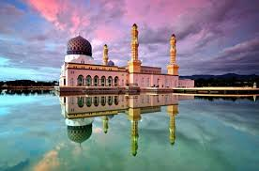



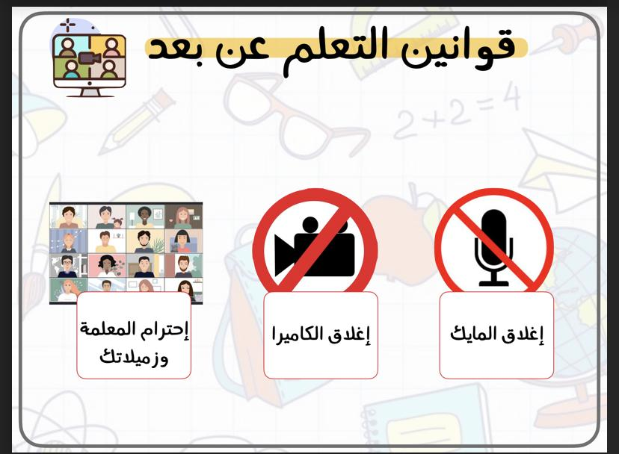



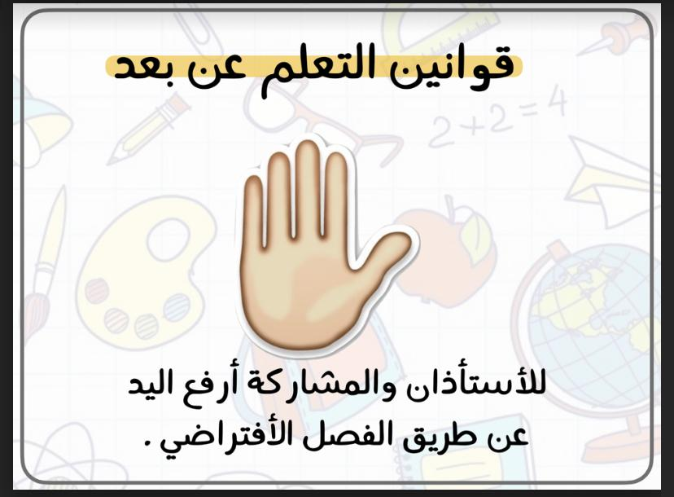
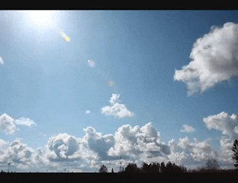
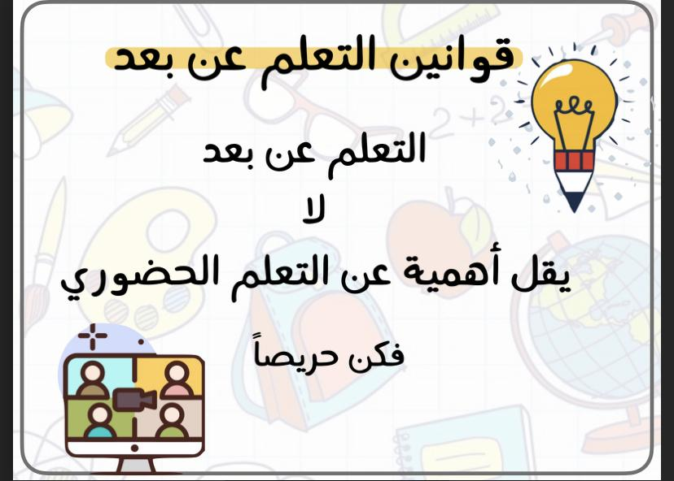
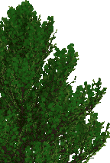
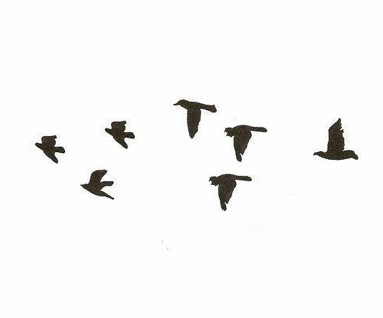

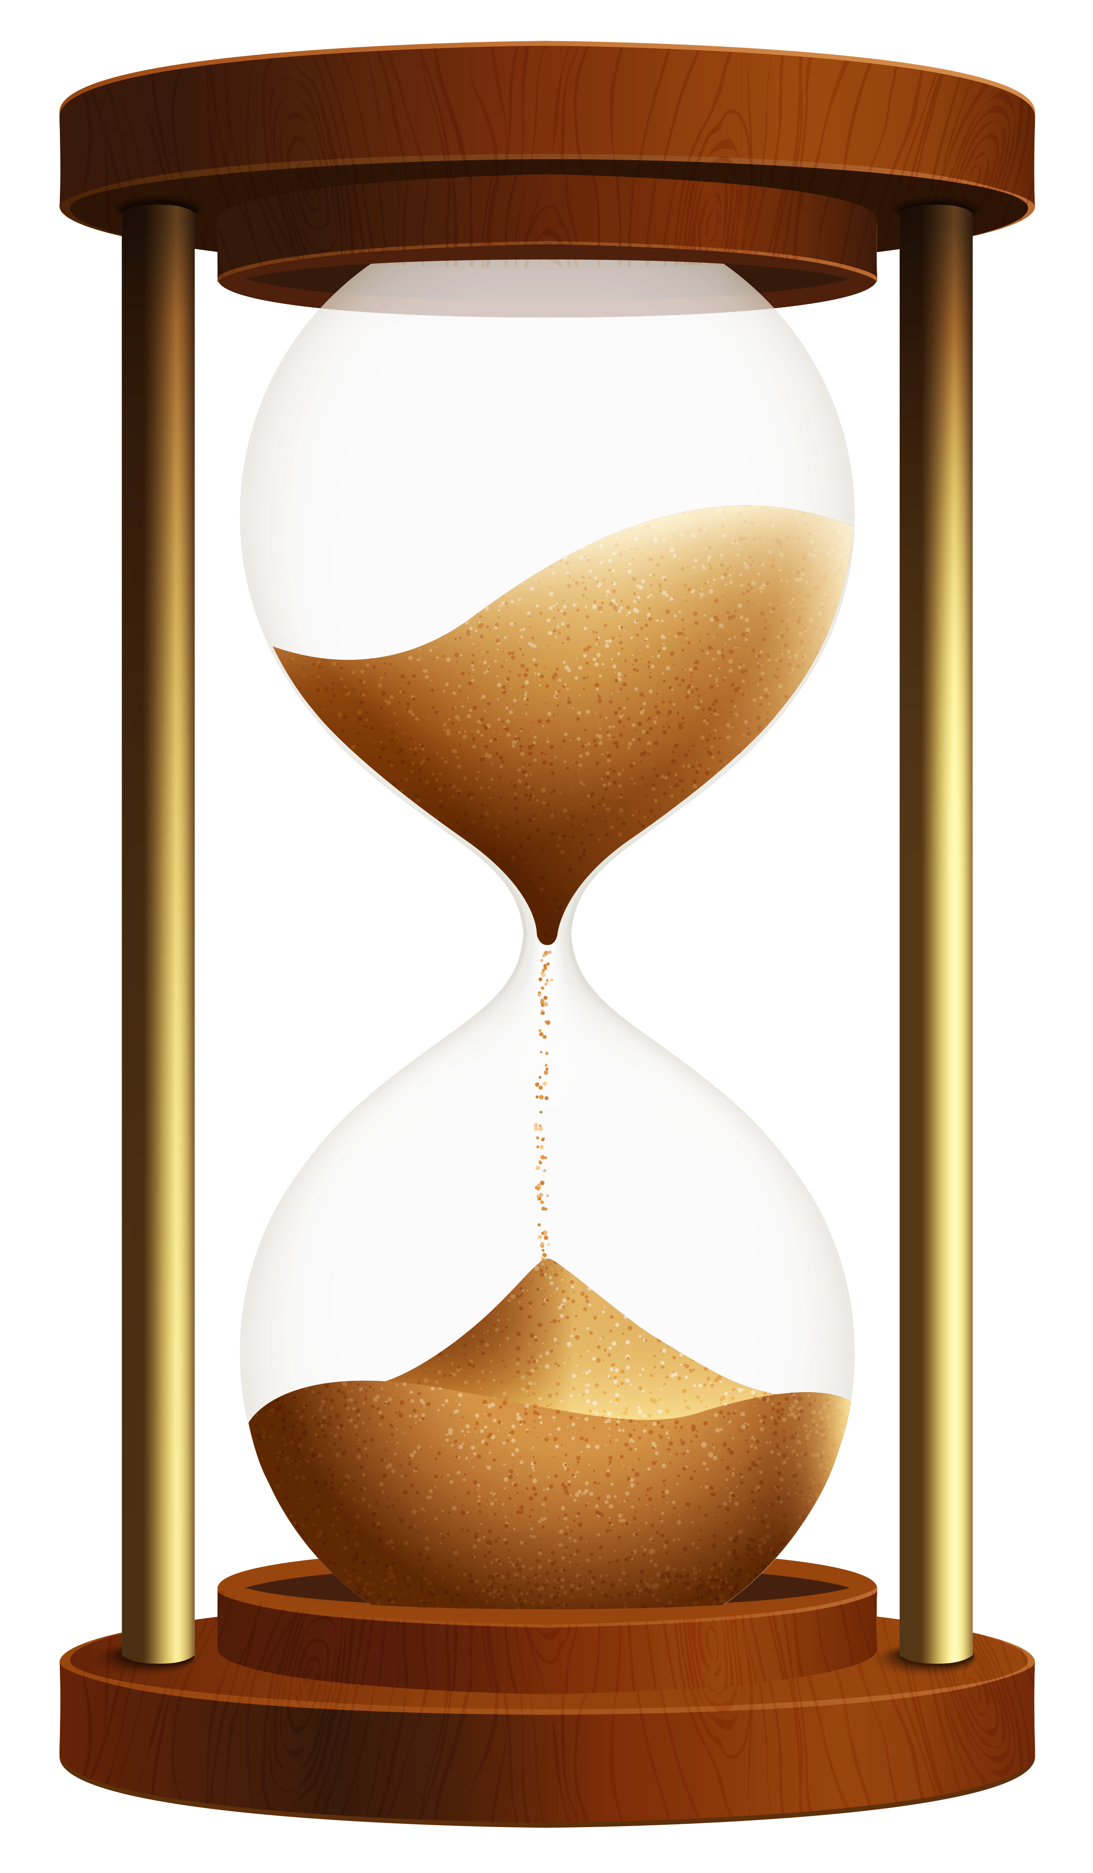
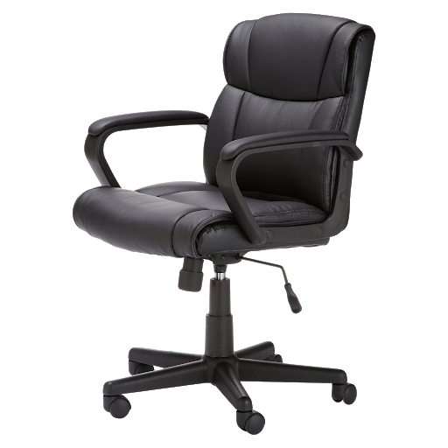
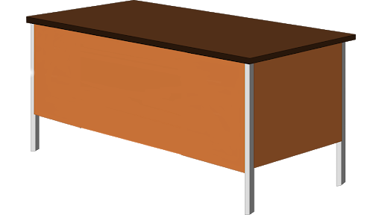

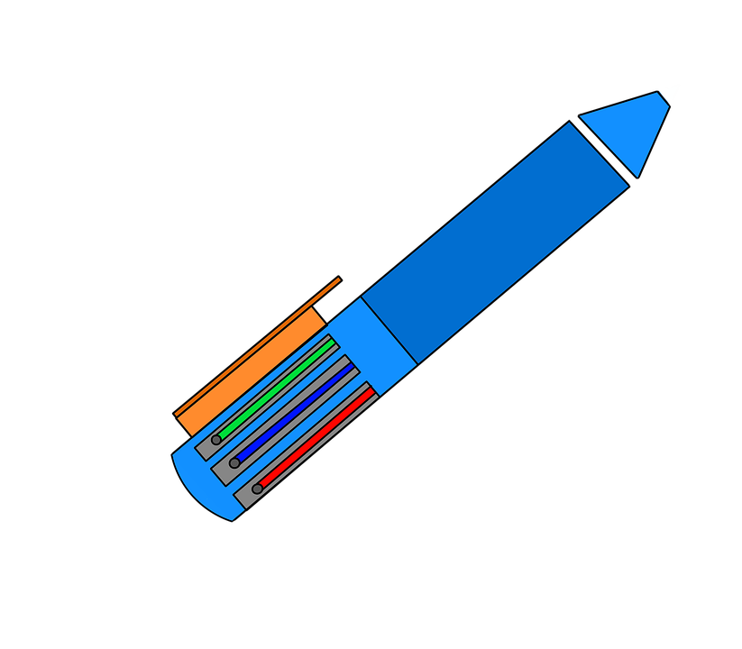



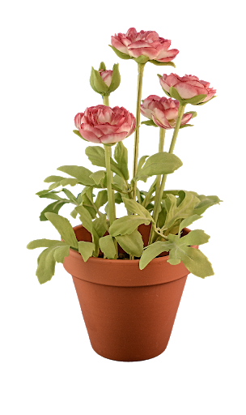
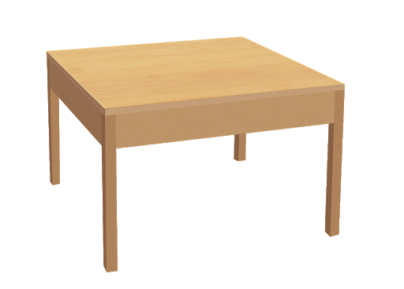


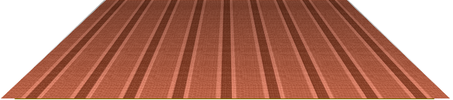
التاريخ / / ١٤٤هـ
رقم الصفحة : ١٤٧
٩-٢
العمليات على العبارات الجذرية
الان
اجمع العبارات الجذرية واطرحها
اضرب العبارات الجذرية
فيما سبق
درست تبسيط العبارات
الجذور التربيعية

Slide 2



التاريخ
المادة
الكفاية
الموضوع
https://www.liveworksheets.com/1-vf1800059ce

Slide 3


٩-٢
العبارات على العبارات الجذرية

Slide 4

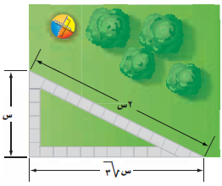
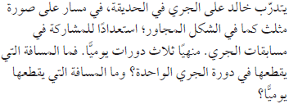
لماذا؟
التمهيد
ما العبارة التي تبين طول المسار ؟
س + ٢ س + س
٣
ما العبارة التي يتبين المسافة التي يقطعها خالد يوميا ؟
٣ ( ٣س + س )
٣

Slide 5
ضرب العبارات الجذرية
Step 1
جمع عبارات ما تحت جذورها متشابه وطرحها
Step 3
تحقق من فهمك صـ١٤٨
تحقق من فهمك صـ١٤٧
ضرب عبارات جذرية من واقع الحياة
Step 2
جمع عبارات ما تحت جذورها غير متشابه وطرحها
Step 4
تحقق من فهمك صـ١٤٩
ملخص المفهوم
تحقق من فهمك صـ١٤٨
صـ ١٤٩
Step 5

Slide 6
جمع عبارات ما تحت جذورها متشابه وطرحها
العبارات الجذرية
وحيدات الحد
Step 1
إذا استبدلنا ت بـ فاجمع ما يأتي :
٥
اجمع ما يأتي :
٥
٧
+
٥
٣
٣ تفاحات + ٧ تفاحات
١٠
= ( ٣ + ٧ ) تفاحات =
٥
= ( ٣ + ٧)
إذا رمزنا للتفاحة بالرمز ت :
٥
= ١٠
٣ ت + ٧ ت
١٠ ت
= ( ٣ + ٧ ) ت =
نجمع العبارات الجذرية مثل وحيدات الحد

Slide 7
جمع عبارات ما تحت جذورها متشابه وطرحها
مثال
بسط العبارة :
صـ١٤٧
ــ
+
Step 1
٢
٦
٢
٧
٢
٥
٢
٦
ــ
٢
+
٢
٥
٧
٢
= ( ٥ + ٧ ــ ٦ )
٢
= ٦

Slide 8
جمع عبارات ما تحت جذورها متشابه وطرحها
١صـ١٤٧
٢
٤
+
٢
ــ
٢
٣
بسط العبارة :
٥
Step 1
تحقق
٢
٤
+
٢
ــ
٢
٣
٥
٢
= ( ٣ ــ ٥ + ٤ )
٢
= ٢

Slide 9
جمع عبارات ما تحت جذورها متشابه وطرحها
ب ١صـ١٤٧
ــ
+
بسط العبارة :
١١
٩
١١
٢
١١
٦
Step 1
تحقق
ــ
+
١١
٩
١١
٢
١١
٦
١١
= ( ٦ + ٢ ــ ٩ )
١١
= ــ

Slide 10
ج ١صـ١٤٧
جمع عبارات ما تحت جذورها متشابه وطرحها
تحقق
ــ
+
ــ
بسط العبارة :
٣
١١
٥
٦
٥
١٤
٣
١٥
Step 1
٣
١١
ــ
+
ــ
٣
١٥
٥
٦
٥
١٤
٥
( ــ ١٤ + ٦ )
+
٣
( ١٥ــ ١١ )
=
( ــ ٨ )
٥
+
٣
٤
=
ــ
٥
٨
=
٣
٤

Slide 11
جمع عبارات ما تحت جذورها متشابه وطرحها
د ١صـ١٤٧
٧
٣
+
٣
٦
ــ
+
٣
٤
بسط العبارة :
٧
٣
Step 1
تحقق
٧
٣
+
٣
٦
ــ
+
٣
٤
٧
٣
( ٣ + ٣ )
( ٤ ــ ٦ )
٧
+
٣
=
٦
=
٧
+
٣
ــ٢

Slide 12
جمع عبارات ما تحت جذورها متشابه وطرحها
١صـ١٤٩
تأكـــد
+
بسط العبارة :
٥
٦
٥
٣
Step 1
+
٥
٦
٥
٣
٥
= ( ٣ + ٦ )
٥
= ٩

Slide 13
جمع عبارات ما تحت جذورها متشابه وطرحها
٢صـ١٤٩
ــ
بسط العبارة :
٧
٦
٧
تأكـــد
Step 1
ــ
٧
٦
٧
٧
= ( ١ ــ ٦ )
٧
= ــ ٥

Slide 14
جمع عبارات ما تحت جذورها متشابه وطرحها
مثال
بسط العبارة :
١١صـ ١٥٠
Step 1
٦
+
٦
٢
٩
٦
+
٦
٢
٩
٦
= ( ٢ + ٩)
٦
= ١١

Slide 15
١٣صـ١٥٠
جمع عبارات ما تحت جذورها متشابه وطرحها
تدرب
٥
+
+
ــ
بسط العبارة :
٣
٢
٣
٢
٢
٣
٧
Step 1
٣
٥
+
+
ــ
٣
٧
٢
٣
٢
٢
( ــ ٢ + ٣ )
+
( ٧+٥ )
=
٢
٣
٢
+
٣
١٢
=

Slide 16
جمع عبارات ما تحت جذورها غير متشابه وطرحها
٢أصـ١٤٨
تحقق
٢٤
٢
+
٥٤
٤
بسط العبارة :
٢٤
٢
٥٤
Step 1
+
٤
٢ × ^{٢}٢× ٣
٢
٢ × ٣ ×^{٢}٣
٤
=
٢
٥٤
+
٢
٢٤
٢
١٢
٣
٢٧
٢
٦
٣
٩
٣
٣
٣
٣
٦
٢ × ٢
+
٦
٤ × ٣
=
١
١
٦
٤
=
٦
=
+
٦
١٢
١٦

Slide 17
جمع عبارات ما تحت جذورها غير متشابه وطرحها
٢ب صـ١٤٨
تحقق
٤٨
٦
ــ
١٢
٤
بسط العبارة :
٤٨
٦
ــ
١٢
٤
Step 1
٢
٤٨
^{٤}٢× ٣
٦
ــ
=
٢
١٢
٣× ^{٢}٢
٤
٢
٢٤
٢
٦
٢
١٢
٣
٣
٢
٦
٣
ــ
٦×^{٢}٢
٣
=
١
٤ × ٢
٣
٣
١
٣
ــ ١٦
٣
ــ
=
٢٤
٣
=
٨

Slide 18
٢ج صـ١٤٨
جمع عبارات ما تحت جذورها غير متشابه وطرحها
تحقق
٢٤٥
ــ
٢٠
+
٤٥
٣
بسط العبارة :
٣
٤٥
٢٤٥
ــ
٢٠
+
٤٥
٣
٣
١٥
Step 1
٢
٢٠
٥
٥
٢
١٠
١
٥ ×^{٢}٧
ــ
+
=
٥ ×^{٢}٢
٥ ×^{٢}٣
٣
٥
٥
١
٥
٢٤٥
٧
٤٩
٧
٧
٥
٧
ــ
+
=
٥
٢
٥
٣× ٣
١
٥
٤
=
٥
٧
ــ
٥
٢
+
٥
٩
=

Slide 19
٢د صـ١٤٨
جمع عبارات ما تحت جذورها غير متشابه وطرحها
تحقق
٩٦
+
٥٤
ــ
٢٤
بسط العبارة :
٢
٥٤
٢
٢٤
٣
٢٦
٩٦
+
٥٤
ــ
٢٤
٢
١٢
Step 1
٣
٩
٢
٦
٣
٣
٣
٣
١
١
٢ × ^{٤}٢× ٣
+
٢ × ٣ × ^{٢}٣
ــ
٢ × ^{٢}٢× ٣
=
٢
٩٦
٢
٤٨
٢
٢٤
٦
^{٢}٢
+
٦
٣
ــ
٦
٢
=
٢
١٢
٢
٦
٦
٣
+
ــ
=
٣
=
٦
٤
٦
٣
٦
٢
٣
١

Slide 20
جمع عبارات ما تحت جذورها غير متشابه وطرحها
٣ صـ١٤٩
تأكـــد
٢٠
٢
+
٥
٤
بسط العبارة :
٢٠
٢
+
٥
٤
Step 1
^{٢}٢× ٥
٢
+
٥
٤
=
٢
٢٠
٢
١٠
٥
٥
٥
٢ × ٢
+
٥
٤
١
=
٥
=
٥
٤
+
٥
٤
٨
=

Slide 21
جمع عبارات ما تحت جذورها غير متشابه وطرحها
١٢ صـ١٥٠
تدرب
٣٢
٣
ــ
٥٠
٣
بسط العبارة :
٣٢
٣
ــ
٥٠
٣
Step 1
٢
٣٢
^{٤}٢× ٢
٣
ــ
=
٢
٥٠
٢× ^{٢}٥
٣
٢
١٦
٥
٢٥
٢
٨
٥
٥
٢
٤
٢
ــ
٣×^{٢}٢
٢
=
١
٣ × ٥
٢
٢
١
٢
٣
٢
ــ
=
١٢
٢
=
١٥

Slide 22
جمع عبارات ما تحت جذورها غير متشابه وطرحها
٤ صـ١٤٩
تأكـــد
٣
ــ
١٢
بسط العبارة :
Step 1
٣
ــ
١٢
٢
١٢
٢
٦
٣
ــ
^{٢}٢× ٣
=
٣
٣
١
٣
=
٣
ــ
٣
٢
=

Slide 23
جمع عبارات ما تحت جذورها غير متشابه وطرحها
٥ صـ١٤٩
تأكـــد
١٨
+
١٢
+
٨
بسط العبارة :
١٨
+
١٢
+
٨
Step 1
٢
٨
٢
٤
٢
٢
٢ ×^{٢}٣
+
^{٢}٢× ٣
+
٢ ×^{٢}٢
=
١
٢
١٢
٢
١٨
٢
٦
٣
٩
٢
٣
+
٣
٢
+
٢
٢
=
٣
٣
٣
٣
١
٣
٢
+
٢
٥
=
١

Slide 24
جمع عبارات ما تحت جذورها غير متشابه وطرحها
٦ صـ١٤٩
تأكـــد
١٢
ــ
٣
٢
+
٢٧
بسط العبارة :
٣
٢٧
Step 1
١٢
ــ
٣
٢
+
٢٧
٣
٩
٣
٣
٢
١٢
١
^{٢}٢× ٣
ــ
٣
٢
+
٣ ×^{٢}٣
=
٢
٦
٣
٣
١
٣
٣
=
٣
٢
ــ
٣
٢
+
٣
٣
=

Slide 25

ضرب العبارات الجذرية
مثـــال
٦
٢
×
٢
٣
بسط العبارة :
٦
٢
×
٢
٣
Step 1
١٢
×
٦
=
٢
١٢
٢
٦
٣
٣
٤×٣
×
٦
=
١
٣
=
٣
٢
×
٦
=
١٢

Slide 26
ضرب العبارات الجذرية
تحقق
٣
٧
×
٦
٢
بسط العبارة :
٣
٧
×
٦
٢
Step 1
١٨
×
١٤
=
٢
١٨
٣
٩
٣
٣
٢ ×^{٢}٣
×
١٤
=
١
٢
٤٢
=
٢
×
٣
١٤
=

Slide 27
ضرب العبارات الجذرية
تحقق
١٥
١١
×
٥
٩
بسط العبارة :
١٥
١١
×
٥
٩
Step 1
٣
٧٥
٧٥
×
٩٩
=
٥
٢٥
٥
٥
١
٣ ×^{٢}٥
×
٩٩
=
٣
٤٩٥
=
٣
٥
×
٩٩
=

Slide 28
ضرب العبارات الجذرية
تأكـــد
٦
٤
×
٢
٩
بسط العبارة :
٦
٤
×
٢
٩
Step 1
٢
١٢
٢
٦
١٢
×
٣٦
=
٣
٣
١
٣ ×^{٢}٢
×
٣٦
=
٣
٧٢
=
٣
٢
×
٣٦
=

Slide 29
ضرب العبارات الجذرية
تحقق
( )
بسط العبارة :
٢
٦
+
٣
٤
٢
٣
Step 1
( )
٢
٦
+
٣
٤
٢
٣
٢
×
١٨
+
٦
×
١٢
=
٢
٦
٣
٣
١
٣٦
+
٦
١٢
=

Slide 30
ضرب العبارات الجذرية
تحقق
( )
بسط العبارة :
٣
ــ
٢
٣
٣
٥
Step 1
( )
٢
٦
٣
ــ
٢
٣
٣
٥
٣
٣
١
٣
×
٥
ــ
٦
×
١٥
=
١٥
ــ
٦
١٥
=

Slide 31
ضرب العبارات الجذرية
تأكـــد
بسط كل من العبارات التالية :
Step 1
( )
٥
( )
٣
٢
٤
+
٢
٢
٣
+
٧
١٠
٤
+
١٠
=
٦
٣
+
٢١
=
١٠
٥
=

Slide 32

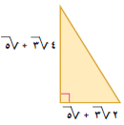
تأكـــد
ضرب عبارات جذرية من واقع الحياة
١
Step 1
ق × ع
مساحة المثلث =
٢
( + )
( + )
١
=
٥
٣
٤
٥
٣
٢
٢
١
= [ ٢٤ + ٢ + ٤ + ٥ ]
١٥
١٥
٢
١
= [ ٢٩ + ٦ ]
١٥
٢
١٥
= ١٤٫٥ + ٣

Slide 33


